Slide 1
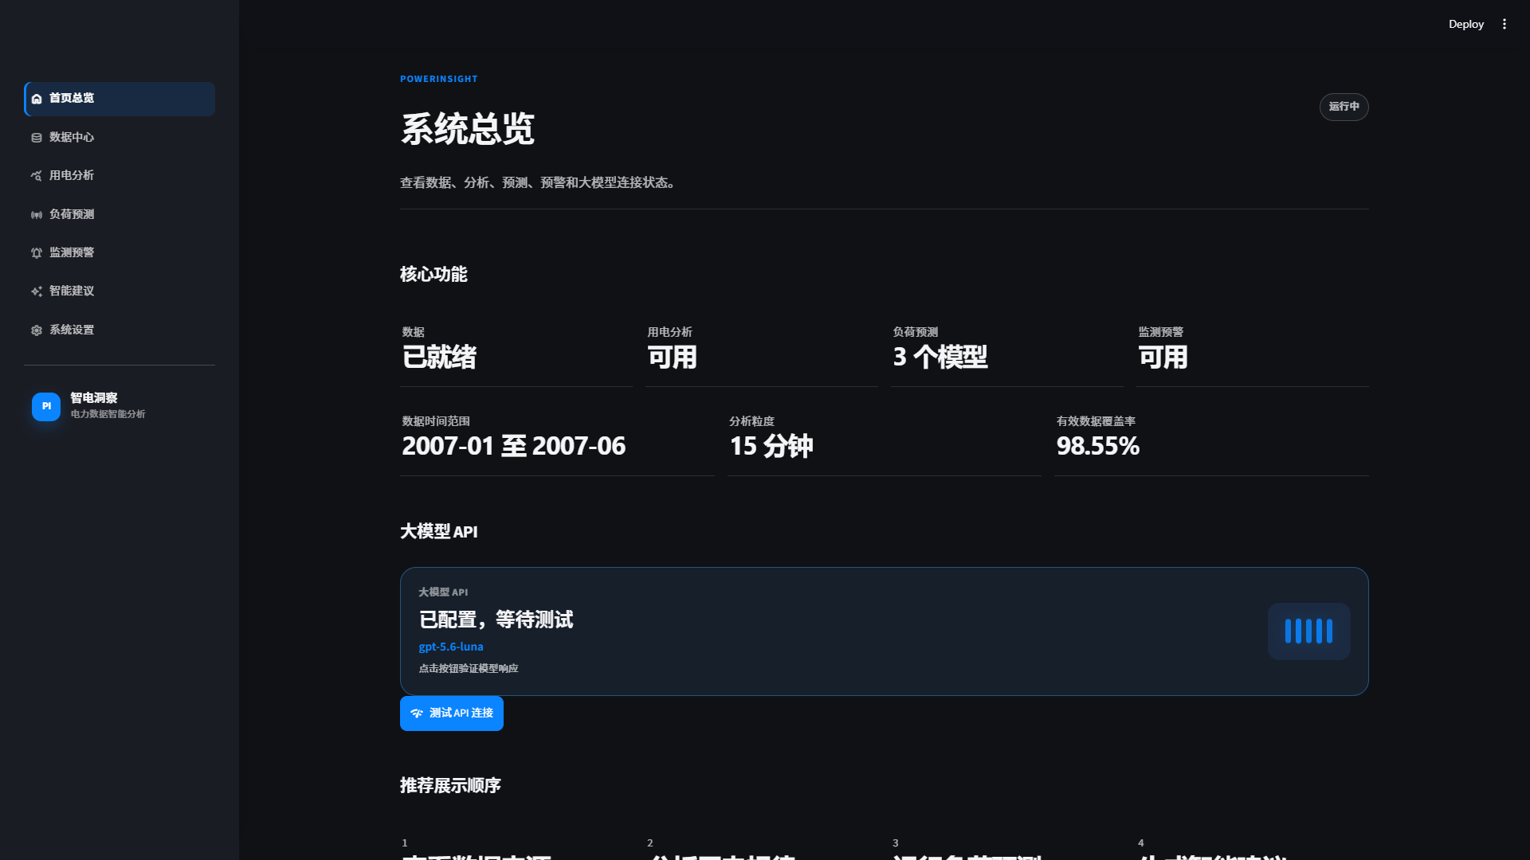
《电力人工智能综合实训》
PowerInsight
家庭用电分析 · 预测 · 预警 · 智能建议
基于 UCI 家庭用电数据的可复现智能分析系统
队伍：小组 xx
组长：小组组长
成员：小组成员1 / 小组成员2 / 小组成员4
答辩展示 · 最终版

Slide 2
POWERINSIGHT / 课程答辩
为什么做：把分钟级用电数据变成可演示的决策闭环
数据难点
算法难点
应用难点
260,640 行分钟记录
672 点 → 96 点
预测 → 预警 → 建议
缺失段、时间连续性与15分钟聚合必须可复现
统一切分比较季节基线、LSTM 与 PatchTST
页面需要能播放、能解释、能导出并适合答辩
小组成员1 25%
组成员2 25%
小成员4 1%
02

Slide 3
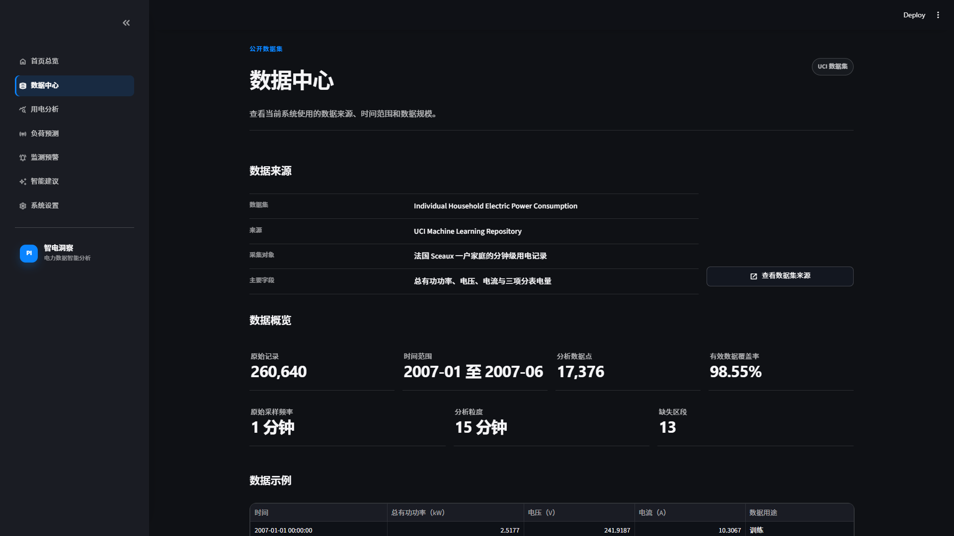
POWERINSIGHT / 课程答辩
数据基础：6个月分钟记录压缩成17,376个15分钟点
260,640
17,376
98.567%
13 段
原始分钟记录
15分钟聚合点
有效覆盖率
原始缺失段
最长 3,723 分钟
处理规则
短缺失不超过60分钟：连续段内插值，共48行
长缺失保留掩码：不跨段插值、不伪造连续样本
每个15分钟桶至少80%有效分钟
固定月份切分：1-4月训练，5月验证，6月测试
03

Slide 4
POWERINSIGHT / 课程答辩
系统架构：数据、算法、服务与展示四层闭环
01
02
03
04
05
公开数据
→
数据处理
→
分析与模型
→
业务服务
→
七页应用
UCI 原始分钟记录
CSV / manifest
校验 · 缺失保护
15分钟聚合
历史KPI · 672→96
基线 / LSTM / PatchTST
预测区间 · 预警
智能建议与导出
Streamlit 交互
BAT 一键启动
工程原则
结果可复现
链路可降级
答辩可验证
固定数据切分、冻结模型产物、统一测试起点
核心分析可本地运行，外部服务异常明确提示
截图来自最终代码，播放与导出均真实操作
04

Slide 5
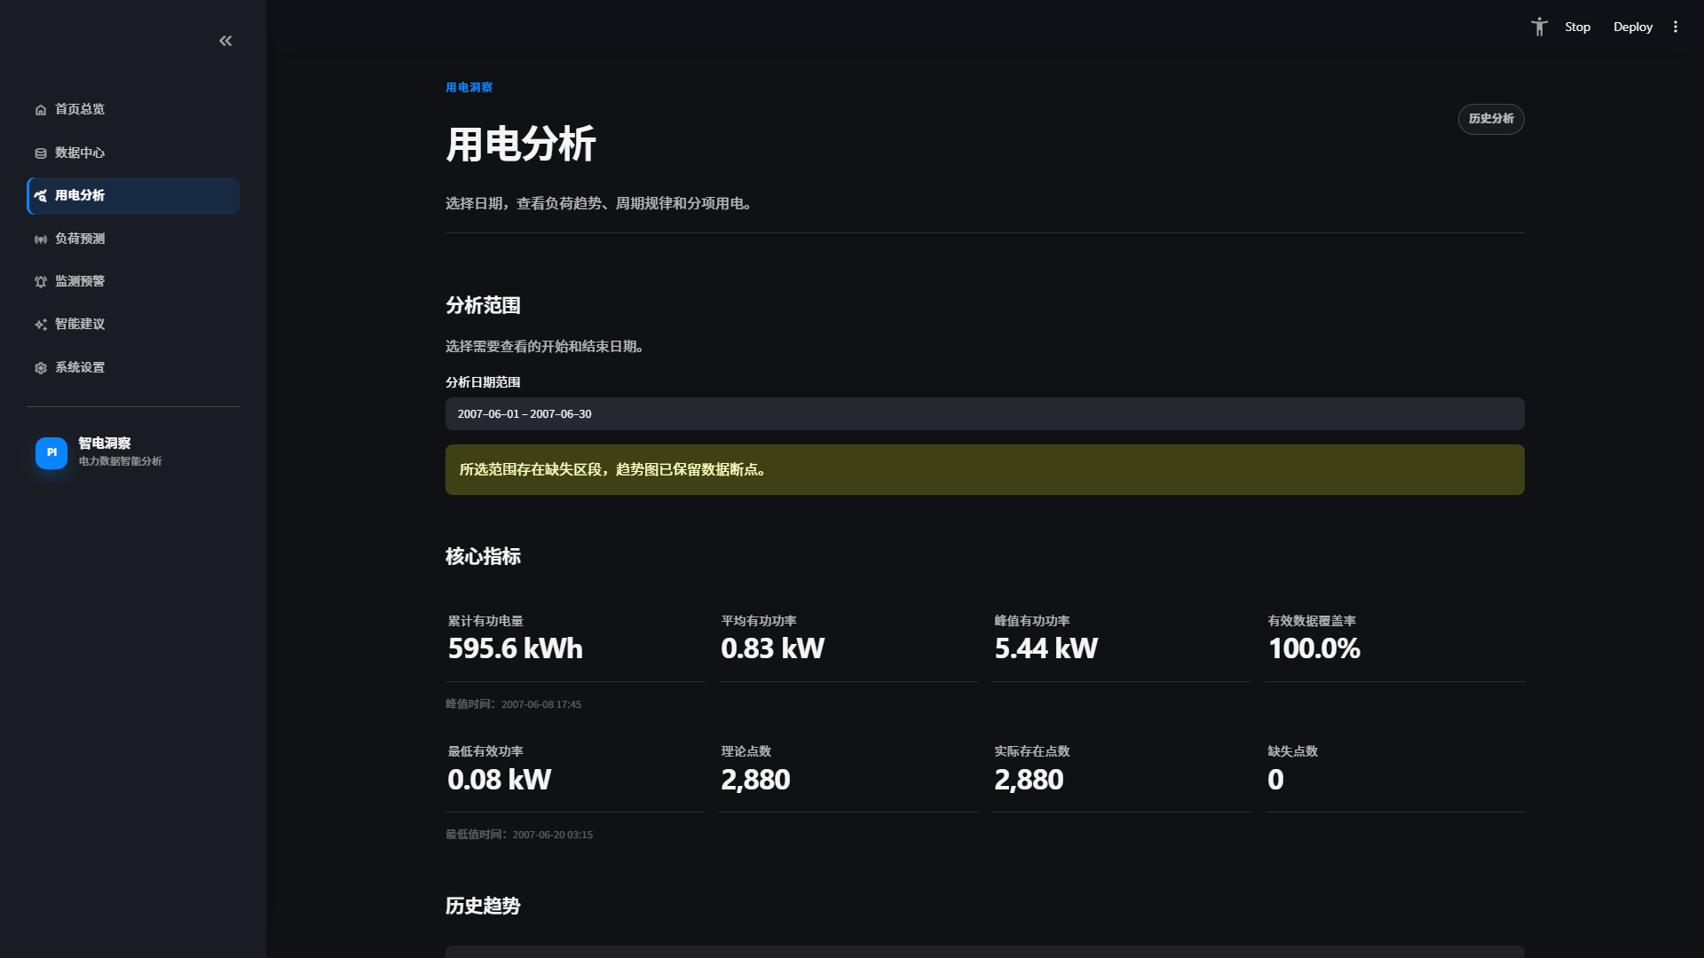
POWERINSIGHT / 课程答辩
历史用电分析：先验证数据规律，再进入模型
4,988.285 kWh
累计有功电量
1.1650
8.2311
平均功率 / kW
峰值功率 / kW
主要发现
峰值出现在 2007-02-22 21:00
负荷呈现稳定日内周期与晚间峰值
11条负未分项记录保留原值，不强行修正
05

Slide 6
POWERINSIGHT / 课程答辩
预测任务：固定切分、统一窗口、同一测试起点
监督式时间序列任务
时间切分
672
96
→
训练集
验证集
测试集
过去7天
15分钟历史点
未来24小时
逐点预测
2007.01-04
2007.05
2007.06
答辩主模型
昨日同刻
LSTM
PatchTST
强季节基线
无需训练
1层 · hidden 64
3.425秒
patch 16 · 3层
11.120秒
06

Slide 7
POWERINSIGHT / 课程答辩
训练过程：第1轮最优，后续验证误差上升
Epoch 1
两模型最佳验证轮次
Epoch 6
恢复最佳
早停结束
模型权重
实验结论
第1轮验证MAE：LSTM 0.7545 / PatchTST 0.7148
使用 patience=5 早停，避免继续过拟合
复杂模型必须与强季节基线同台比较
07

Slide 8
POWERINSIGHT / 课程答辩
固定测试：复杂模型没有超过昨日同刻基线
0.6463 kW
最佳 MAE：昨日同刻
0.8753 kW
最佳 RMSE：PatchTST
94.07% / 96.20%
基线 / PatchTST 区间覆盖率
默认展示模型按真实 MAE 选择昨日同刻
08

Slide 9
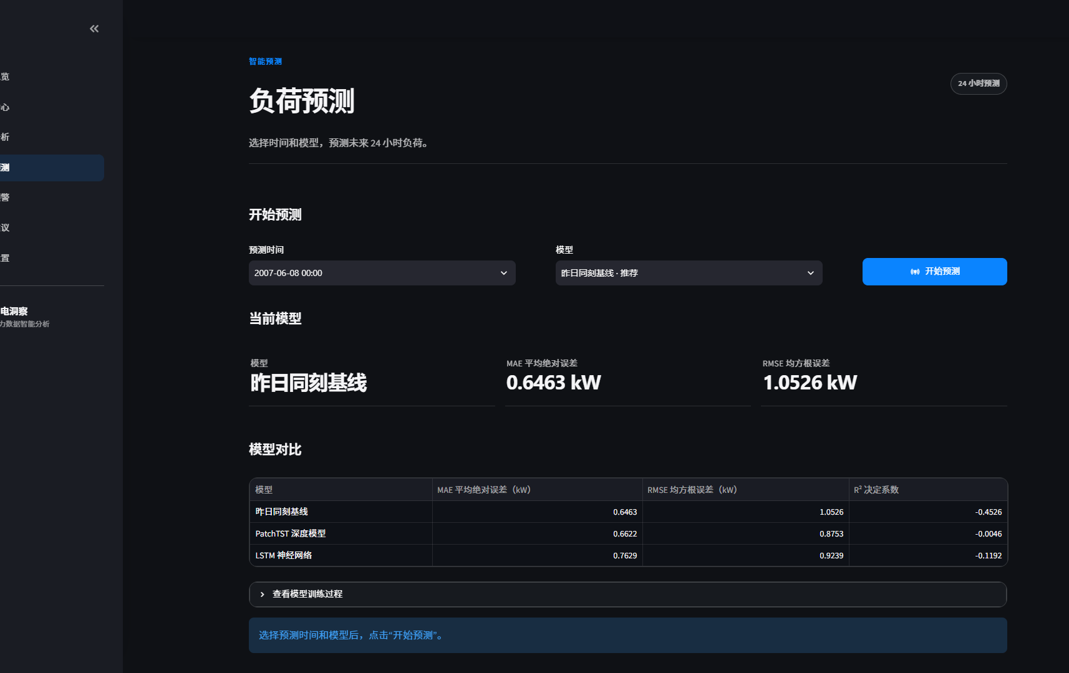
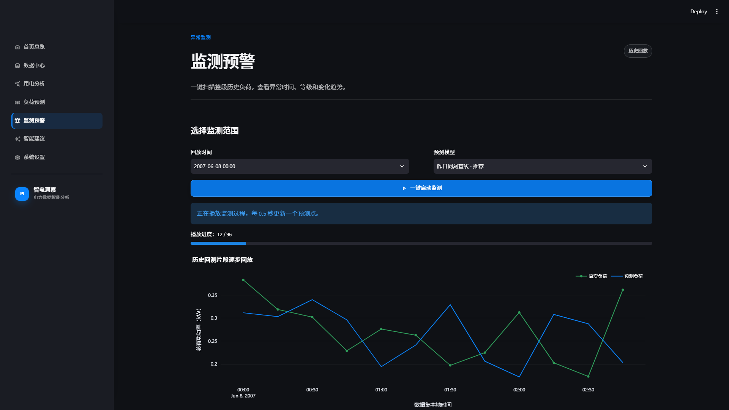
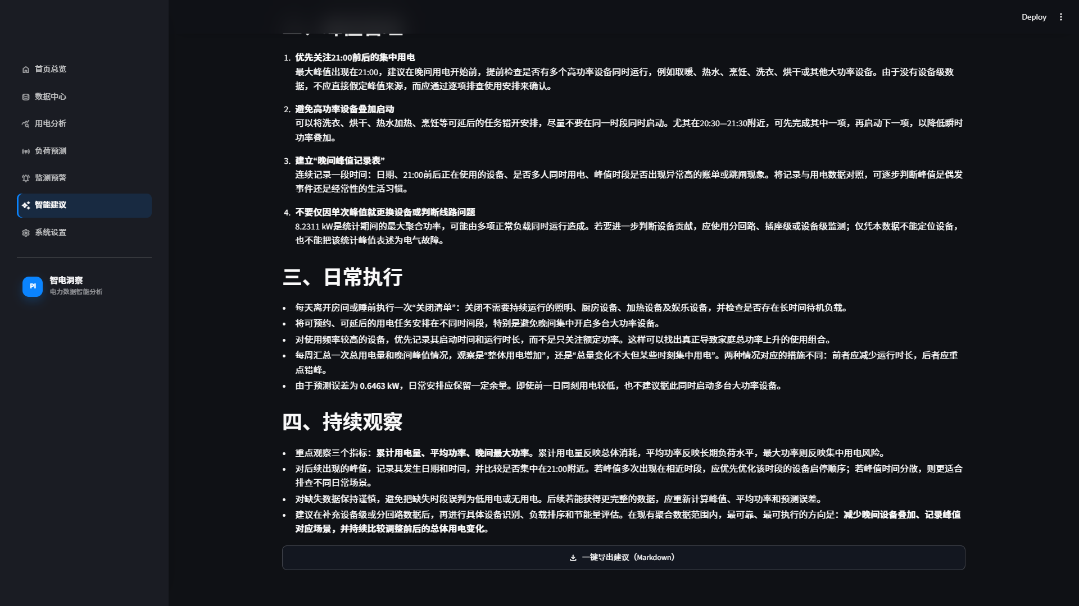
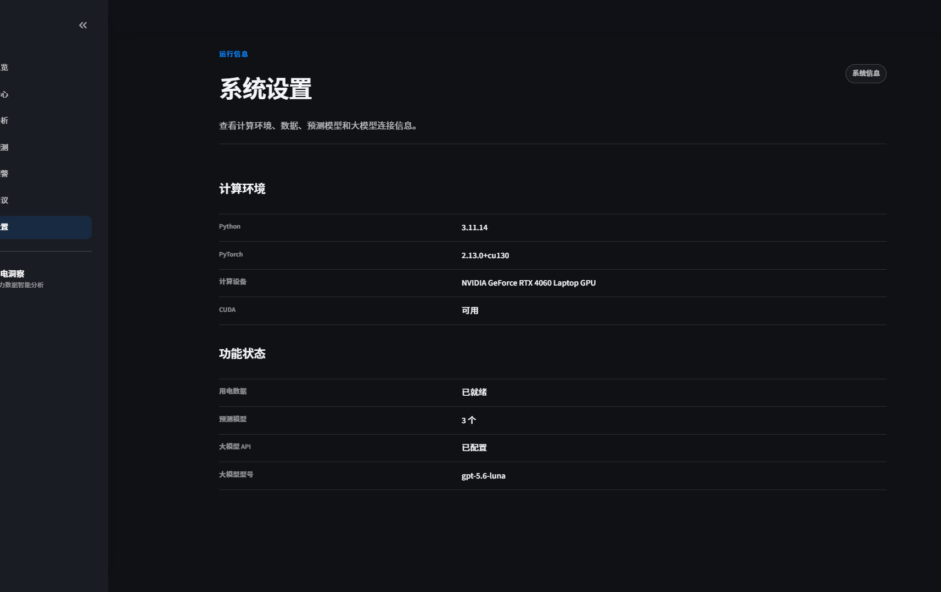
POWERINSIGHT / 课程答辩
七页产品：从总览到设置的完整演示链路
系统总览
数据中心
用电分析
负荷预测
监测预警
智能建议
系统设置
09

Slide 10
POWERINSIGHT / 课程答辩
监测预警：一次点击，0.5秒逐点播放96步
播放过程
1 / 96
点击一键启动
12 / 96
浏览器截图实测
96 / 96
约48秒自动结束
0.5 s
23
同步
每次增加
1 个点
回放预警
曲线与状态
10

Slide 11
POWERINSIGHT / 课程答辩
智能建议：真实API调用 + Markdown一键导出
真实链路状态
mode=api
diagnostic=None
gpt-5.6-luna
生成与导出
建议按现状判断、峰值管理、日常执行、持续观察组织
允许生成约1000字完整中文建议，不做生硬截断
一键导出 powerinsight_advice.md
工程验收
135项测试 · Ruff · mypy src · pre-commit · BAT启动
11

Slide 12
结论 / Q&A
真实结果比“漂亮结果”更有价值
PowerInsight 完成了从公开数据到预测、预警、建议与课程材料的闭环交付。
可复现
可解释
可演示
固定月份切分、冻结模型、统一测试与一键启动
复杂模型未超过强季节基线，按真实MAE选择默认模型
0.5秒逐点播放、真实智能建议、Markdown导出
可复现 · 可解释 · 可演示
欢迎提问

